Slide 1
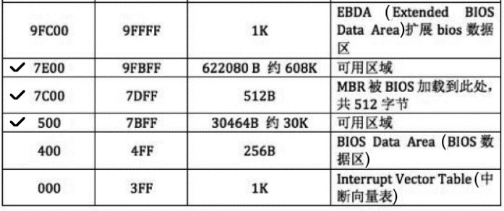
虚拟内存
物理内存
0xc0101FFF
0xc0100000
分页表虚拟内存地址
0xc009f000
0x101FFF
PCB
0xc009e000
页表254
虚拟内存管理位图4
虚拟内存管理位图3
每一项4K(4096字节)
0x101FFF
分页表
…
虚拟内存管理位图2
虚拟内存管理位图1
页表4
0xc009a000
高地址1GB大小
0xFFFFF
(MEM_BITMAP_BASE)
页表3
0x9FC00
可用区域的最高地址
页表2
0x9F000
栈指针初值
(栈指针选用0x9F000是为了PCB取整页地址)
页表1
0x70000
操作系统文件kernel.bin
0x101000
0x100000
页目录
0x7DFF
MBR
0x7C00
真正的操作系统
Bootloader代码
低1MB内存
0xc0000000
低地址用户内存3GB
0x1500
Bootloader
0xC00
GDT
0x900
0x300字节
0x900

